Slide 1
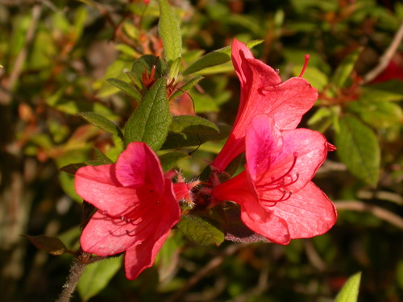
金毛杜鵑
明志國小台灣原生種植物
6年6班第4組
李承恩、陳柏瑋、陳慈宣、賴姵慈
共同製作

Slide 2
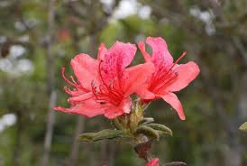
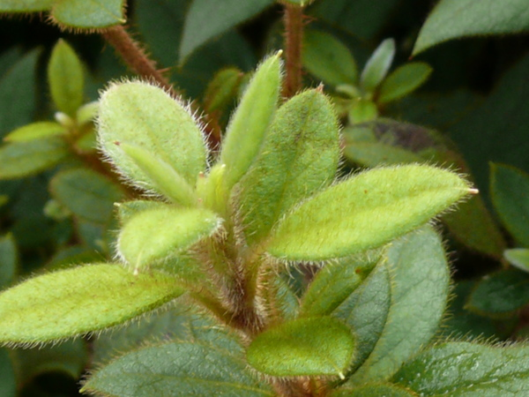
「金毛杜鵑」小檔案
金毛杜鵑的葉子
1.植物分類：杜鵑花科 杜鵑屬
2.別名：磚紅杜鵑花、奧氏杜鵑花
3.分布區域：金毛杜鵑是北部地區最常見的台灣原生杜鵑之一，分布於福建、台灣等地。
4.形態特徵(葉)：紙質，披針狀長橢圓形至橢圓狀卵形，上表面深綠色，疏被銹色毛。
放照片

Slide 3
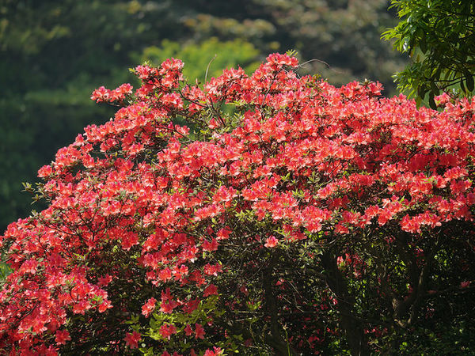
「金毛杜鵑」小檔案
5.形態特徵(花)：花2~4朵成頂生繖房花序，紅色，雄蕊10，不等長。
6.形態特徵(果實、種子)：成熟的果實開裂，種子很多呈褐色長橢圓形
7.常見用途：園景美化，盆栽，圍籬。
放植物照片

